Slide 1



FUNDAMENTOS DE MAQUETACIÓN WEB CON HTML, CSS Y BOOTSTRAP

Slide 2
¿Que es HTML?
HTML (Lenguaje de marca de Hipertexto, del ingles HyperText Markup) o lenguaje de etiquetas.
Lenguaje estándar para las paginas web.
Define una estructura en la web.
Consta de una serie de etiquetas.
Las etiquetas le dicen al navegador como mostrar el contenido.

Slide 3
Estructura básica
La <!DOCTYPE html>declaración define que este documento es un documento HTML5
El <html>elemento es el elemento raíz de una página HTML.
El <head>elemento contiene metainformación sobre la página HTML.
El <title>elemento especifica un título para la página HTML (que se muestra en la barra de título del navegador o en la pestaña de la página)
El <body>elemento define el cuerpo del documento y es un contenedor de todos los contenidos visibles, como encabezados, párrafos, imágenes, hipervínculos, tablas, listas, etc.
El <h1>elemento define un encabezado grande
El <p>elemento define un párrafo.

Slide 4
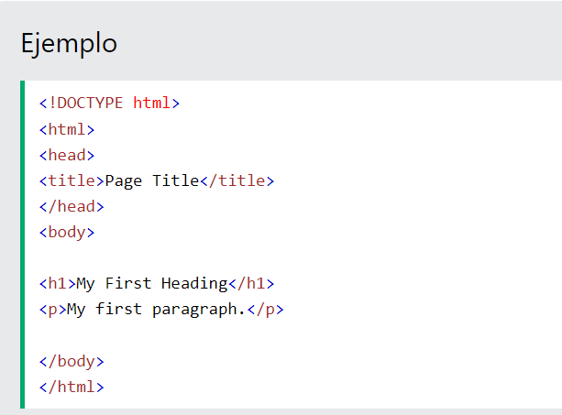

Slide 5
¿Que es CSS?
CSS ( cascading style sheets) significa hojas de estilo en cascada
CSS describe cómo se deben mostrar los elementos HTML en la pantalla, el papel o en otros medios
CSS ahorra mucho trabajo. Puede controlar el diseño de varias páginas web a la vez
Las hojas de estilo externas se almacenan en archivos CSS

Slide 6
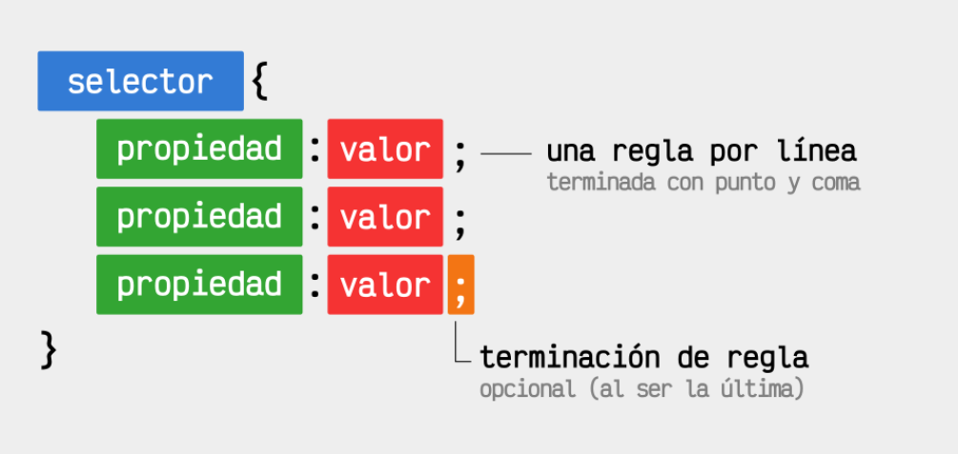
Estructura CSS

Slide 7
¿Que es Bootstrap?
Bootstrap es un framework front-end utilizado para desarrollar aplicaciones web y sitios mobile first, o sea, con un layout que se adapta a la pantalla del dispositivo utilizado por el usuario.,
Bootstrap es un framework CSS desarrollado por Twitter en 2010, para estandarizar las herramientas de la compañía.
Inicialmente, se llamó Twitter Blueprint y, un poco más tarde, en 2011, se transformó en código abierto y su nombre cambió para Bootstrap. Desde entonces fue actualizado varias veces

Slide 8
¿Cómo funciona Bootstrap?
Bootstrap está constituido por una serie de archivos CSS y JavaScript responsables de asignar características específicas a los elementos de la página.
Hay un archivo principal llamado bootstrap.css, que contiene una definición para todos los estilos utilizados. Básicamente, la estructura del framework se compone de dos directorios:
css: contiene los archivos necesarios para la estilización de los elementos y una alternativa al tema original;
js: contiene la parte posterior del archivo bootstrap.js (original y minificado), responsable de la ejecución de aplicaciones de estilo que requieren manipulación interactiva.

Slide 9
Entorno DE TRABAJO
https://git-scm.com/
https://desktop.github.com/
https://code.visualstudio.com/
https://getbootstrap.com/docs/5.2/getting-started/introduction/

Slide 10
EXTENSIONES VSC
Auto Close Tag
Auto Rename Tag
IntelliSense for CSS class names in HTML

